Slide 1
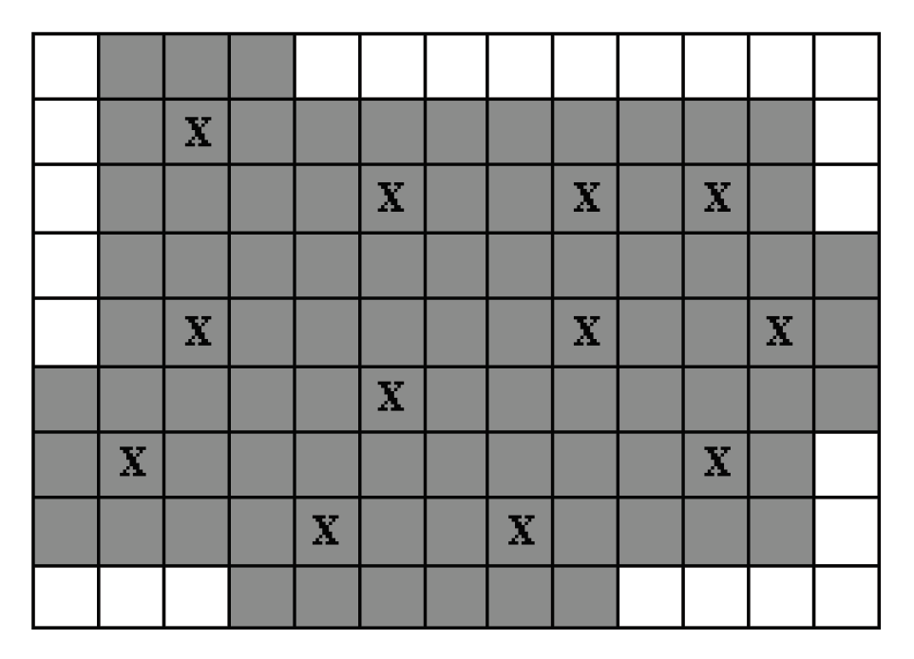
11044: Searching for Nessy
★☆☆☆☆
題組：Problem Set Archive with Online Judge
題號：11044: Searching for Nessy
解題者：廖書愷
解題日期：2018年3月8日
題意：在一個n*m的方格中，最少需放入幾個3*3方格?
(3*3方格可重疊擺放，在n*m邊上的方格可不覆蓋)

Slide 2
題意範例： 6 6 ➔ 4
7 7 ➔ 4
9 13 ➔ 13
解法：用暴力法直接計算即可
解法範例：(n/3)取下界 * (m/3)取下界
討論：
將長、寬各自除以3(取下界)便可知每邊可容納的個數，相乘後即為答案。

